Slide 1
Презентация занятия на тему:Рассматривание бумаги и ткани.
Подготовила:Воспитатель МБДОУ № 30 г.Лениногорска, Республики Татарстан,Князькина Елена Владимировна.

Slide 2
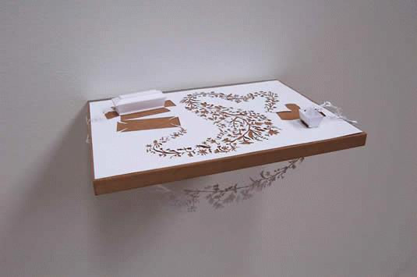
Для чего нужна бумага?
На бумаге пишут,делают чертежи,основные пометки

Slide 3
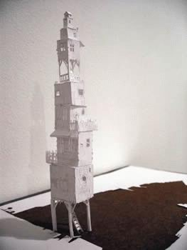
Что делают из бумаги:
--карандаши
-поделки
-тетради,папки.

Slide 4
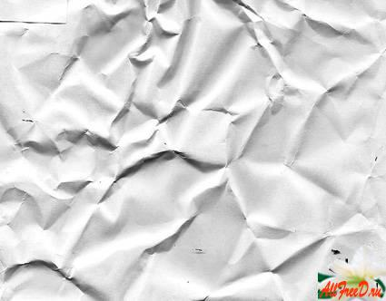
Свойства бумаги
-рвется
-мнется
-мокнет
-тонет

Slide 5
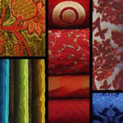
Свойства ткани:
-хорошо
режеться,
-сшиваеться,
-пачкаеться,
-стираеться.

Slide 6
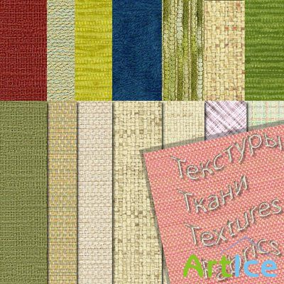
Для чего нужна ткань?
-

Slide 7
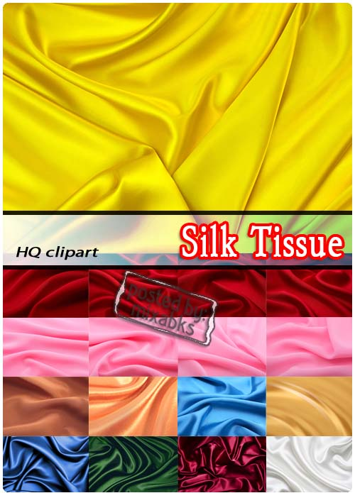
Что же делают из ткани?
Из разнообразной ткани шьют платья,рубашки,кофты,юбки,брюки.

Slide 8
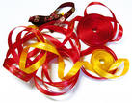
Атласная лента.
Из атласной лен-
ты делают банты

Slide 9
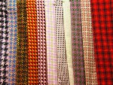
Сравнение тканей:
Шерстянная ткань.
Атласная ткань.
Шерстянная,плотная.
Гладкая,шелковистая.

